Slide 1
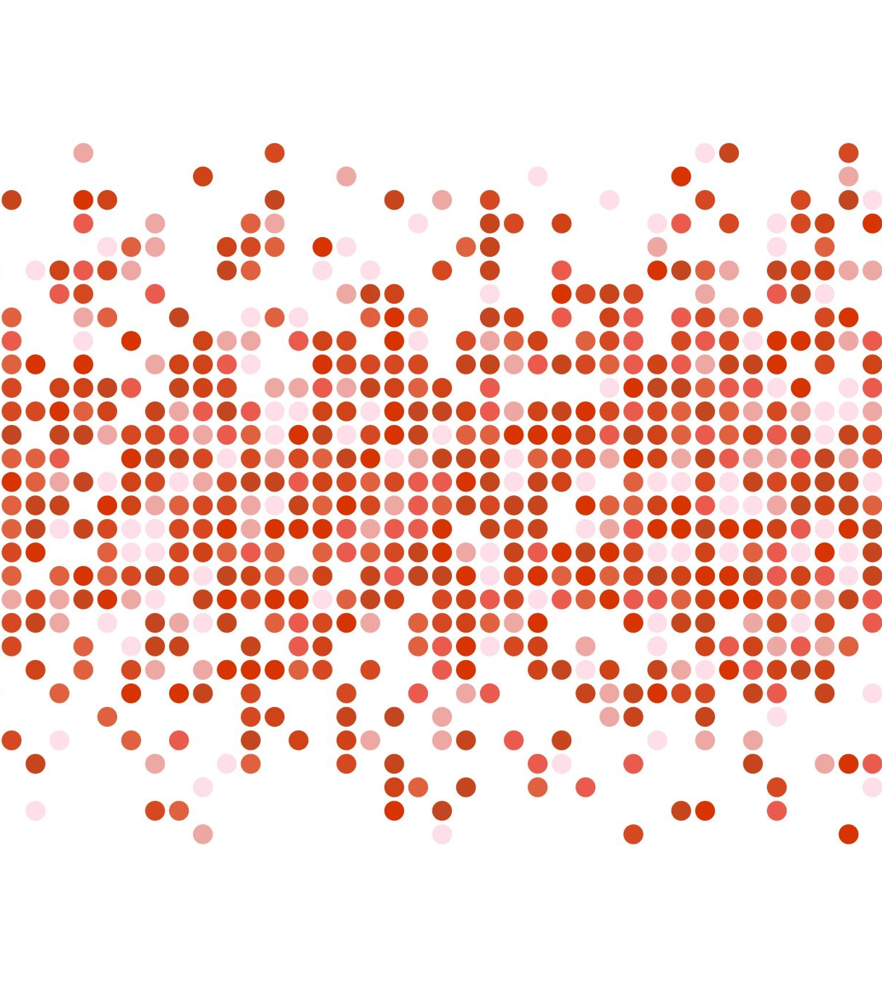
Projet Red
Nikita
Kevin
Martin

Slide 2
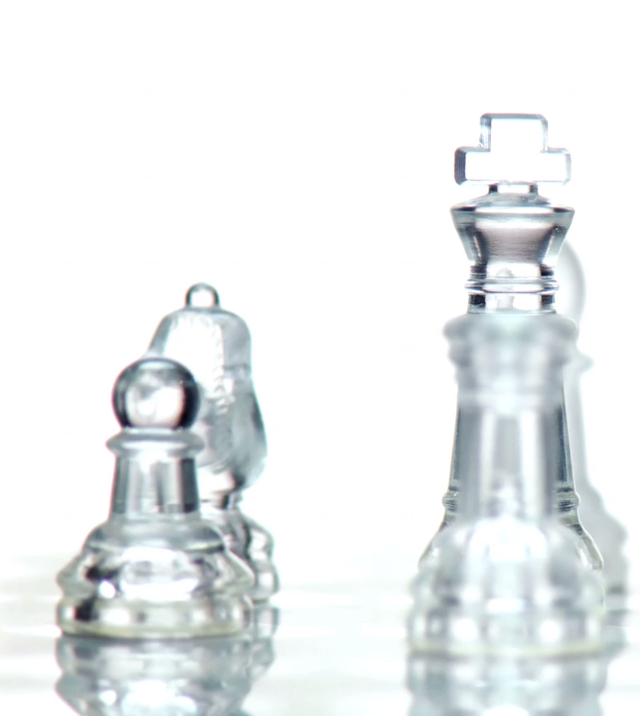
Programme
Introduction
Le jeu RPG
Répartition des roles
Développement
Résultats et conclusion

Slide 3
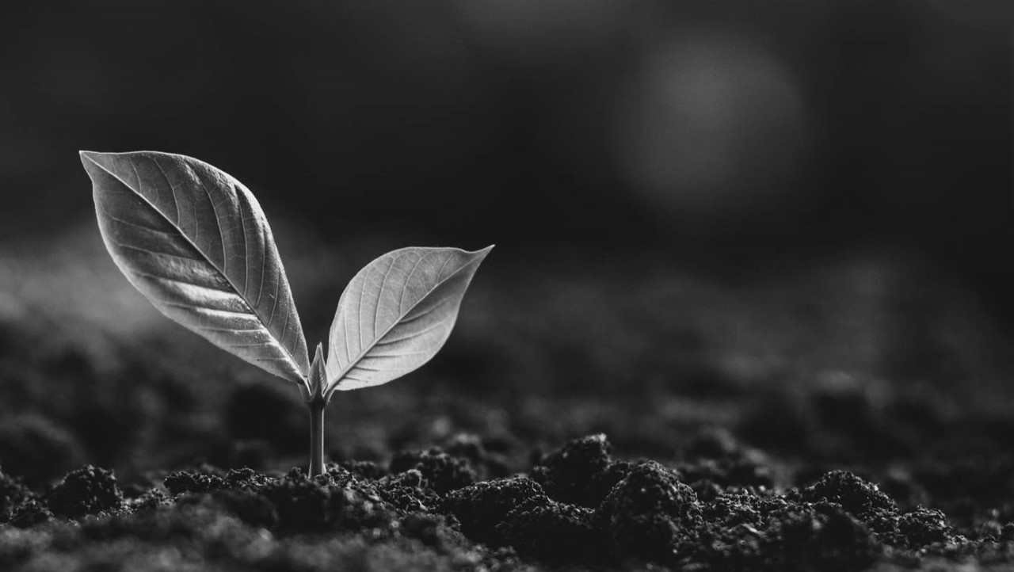
Objectif du projet

Slide 4
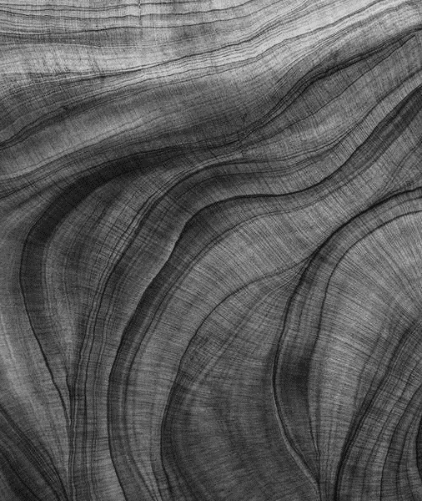
Introduction
Bonjour à tous, Aujourd’hui, nous allons vous présenter notre projet scolaire : un petit jeu RPG en console développé en Go.

Slide 5
Introduction
Nous avons travaillé en groupe de trois :
Moi, Nikita,
Kévin,
et Martin.
Nous avons utilisé des outils modernes pour collaborer : GitHub pour gérer le code, Notion pour l’organisation et la documentation, et Visual Studio Code comme éditeur de code.

Slide 6

Objectif du projet

Slide 7

Objectif du projet
L’objectif de ce projet était de :
découvrir le langage Go (Golang),
apprendre à travailler en équipe sur un projet informatique,
et surtout créer un petit jeu jouable pour démontrer nos compétences.

Slide 8
Présentation du jeu
Notre jeu est un RPG textuel qui se joue entièrement dans le terminal.
Le joueur peut :
Créer un personnage,
Explorer différents menus,
Combattre des monstres,
Acheter des objets chez le marchand,
Fabriquer de l’équipement chez le forgeron,
Et faire évoluer son héros.

Slide 9
Fonctionnalités principales
👤 Création de personnage : choix du nom et de la classe (Humain, Elfe, Nain).
📊 Statistiques : Points de vie, Mana, Argent, Expérience et Niveau.
⚔ Combat d’entraînement contre un gobelin, avec attaques, compétences et potions.
🧪 Potions de vie et de mana pour se soigner.
🔥 Système de compétences comme « Fire Ball ».
🛒 Marchand pour acheter objets, potions et améliorations.
⚒ Forgeron pour créer des armures à partir de matériaux.
🛡 Équipement : casque, plastron, jambières.
☠ Système de mort et renaissance : en cas de défaite, le joueur renaît avec la moitié de ses points de vie.

Slide 10
Répartition des rôles
Nikita | Kévin | Martin
Parties principales du projet, j’ai aidé mes camarades, corrigé beaucoup de bugs et fait en sorte que le jeu reste jouable du début à la fin. | Développé le système de compétences et d’équipement. Grâce à lui, le joueur peut utiliser des sorts et gérer ses armures. | Développé la système de classes pour la création du personnage ainsi que le craft d’objets avec le forgeron.

Slide 11
Processus de développement
Nous avons travaillé comme une petite équipe de développement « réelle » :
Nous avons utilisé GitHub pour partager le code et gérer les versions.
Nous avons organisé nos tâches sur Notion, ce qui nous a permis de répartir le travail.
Nous avons codé sur VS Code avec Go.
Cela nous a permis d’apprendre à collaborer efficacement, comme dans un vrai projet professionnel.

Slide 12
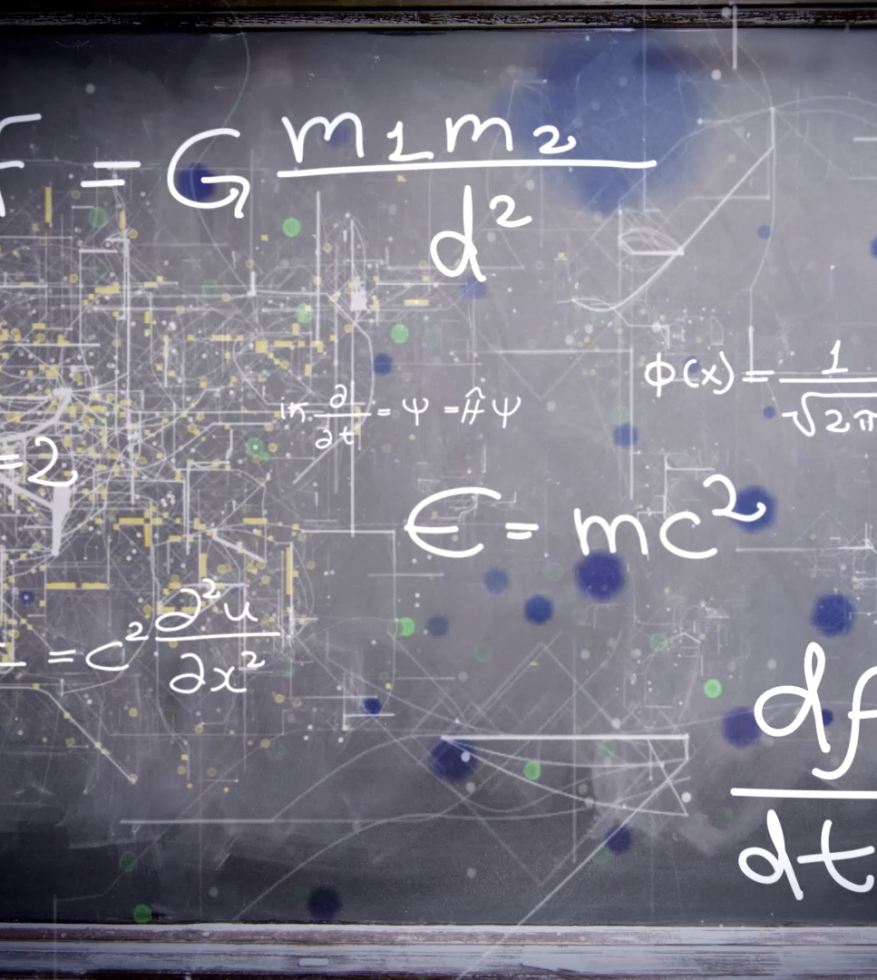
Démonstration du jeu (partie la plus importante)
Création d’un personnage (choisir un nom + une classe).
Affichage des stats.
Combat contre un gobelin (attaquer, utiliser une potion, utiliser un sort).
Acheter une potion chez le marchand.
Fabriquer un équipement chez le forgeron.
Cela montre bien toutes les mécaniques principales.

Slide 13
Points techniques intéressants
Nous avons appris à gérer les structures en Go pour représenter personnages, inventaire, compétences, etc.
Nous avons dû coder des fonctions utilitaires pour gérer la vie, la mana, l’inventaire, et les combats.
Nous avons également fait attention à l’expérience utilisateur en ajoutant des couleurs dans le terminal, des menus clairs et des confirmations.

Slide 14
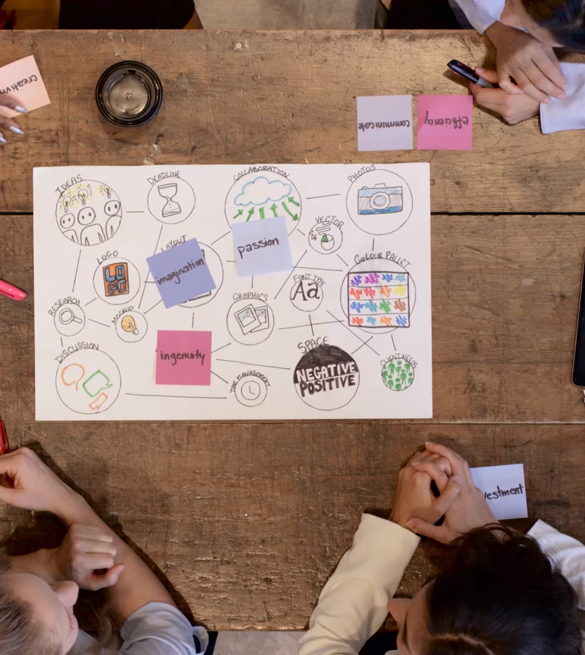
Ce que nous avons appris
Ce projet nous a permis de développer plusieurs compétences :
Travailler en équipe avec des outils modernes (GitHub, Notion).
Organiser notre code en modules.
Découvrir et pratiquer la programmation en Go.
Résoudre des bugs et réfléchir comme de vrais développeurs de jeux vidéo.

Slide 15
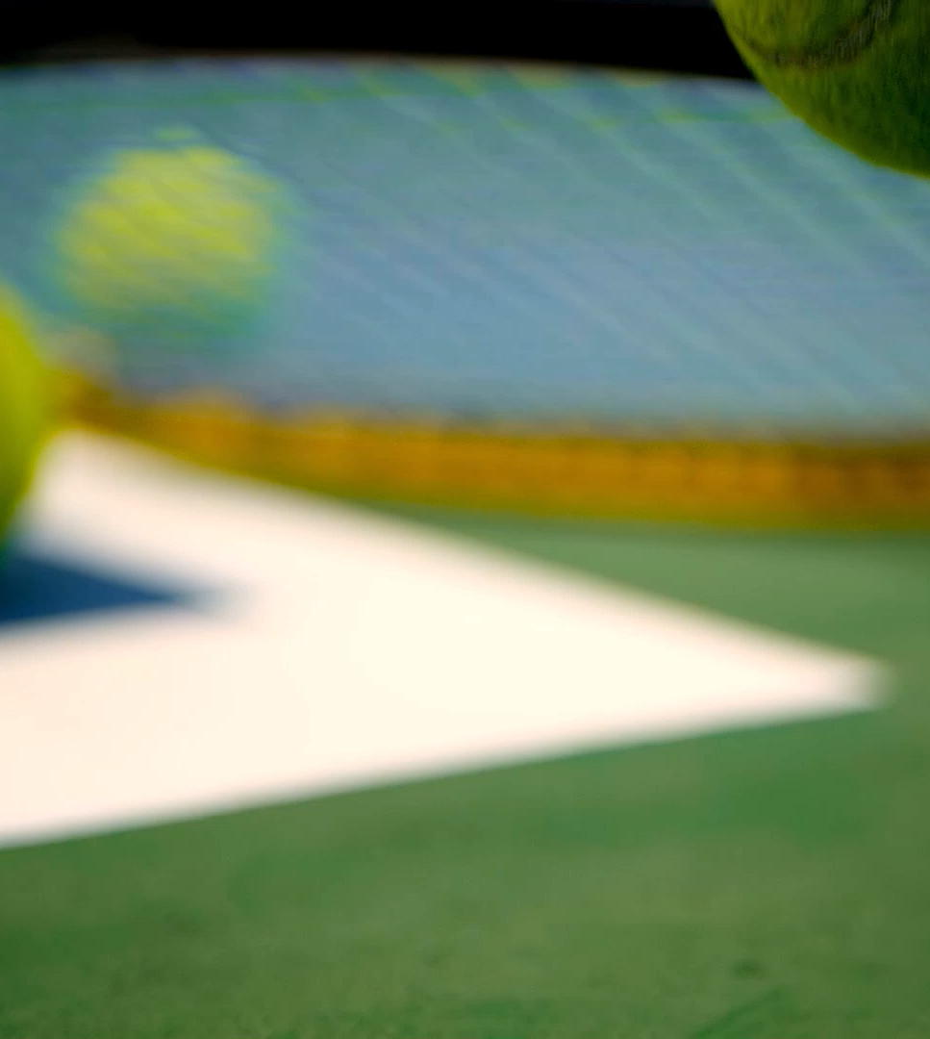
Conclusion
En conclusion, ce projet a été une très bonne expérience d’apprentissage. Nous avons appris à coder en équipe, à organiser un projet, et à créer un jeu complet, même simple.
Merci de votre attention ! Avez-vous des questions ? 🎤

